Slide 1


Муниципальное дошкольное образовательное учреждение «Детский сад комбинированного вида № 28 «Золотой ключик»
"Дистанционные формы взаимодействия с родителями
на группах раннего возраста"
Захарова В..А.
Инкина А.Н.
январь 2021 г.

Slide 2

Дистанционное образование дошкольника заключается в том, что детям и родителям в доступной форме предлагается учебный материал, и, находясь дома, они вместе изучают и выполняют задания педагогов.
Главная цель дистанционного обучения - предоставить ребенку возможности получить образование на дому, оказать педагогическую поддержку и консультативную помощь родителям обучающихся.

Slide 3
Особенности дистанционного обучения дошкольников:
1. Мотивация. Дистанционное обучение предполагает от родителей и ребенка наличие мотивации к получению знаний и навыков. Роль взрослого – создать условия для обучения, заинтересовать ребенка в получении знаний;
2. Ответственность родителей. Ребенок не имеет необходимых навыков самостоятельности, самоорганизации и усидчивости. Дистанционное обучение предполагает, что большую часть учебного материала в процессе обучения ребенок осваивает совместно с родителями, что не исключает самостоятельного выполнения части заданий.

Slide 4
При реализации образовательной программы дошкольного образования с применением электронного обучения и дистанционных образовательных технологий для детей раннего возраста размещаются следующие материалы:
Для родителей:
Рекомендации о создании в домашних условиях среды, способствующей развитию ребенка, укреплению его здоровья.
Специалисты размещают свои советы по воспитанию и обучению детей в условиях семьи по актуальным темам.
Ссылки на полезные ресурсы в сети Интернет.
Информация о изучаемом содержании дошкольного образования. (т.е. были размещаются занятия, которые расписываются конкретно под родителей.
Различные консультации и памятки.
Для детей:
Тексты художественных произведений для чтения детям, презентации, электронные игры (видео мультфильмы), схемы изготовления поделок и построек, рекомендации по организации и проведению подвижных игр, утренней гимнастики и др).
Ролики с пальчиковыми гимнастиками, сказками, видео приветствие.
Выставки детских фото (дети могут смотреть на других ребяток).

Slide 5
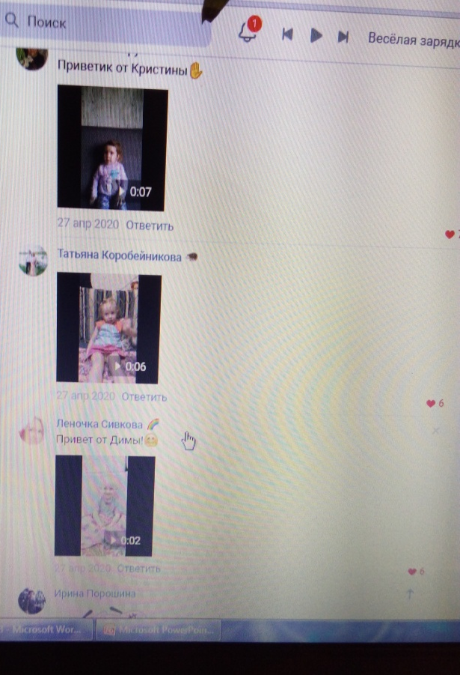
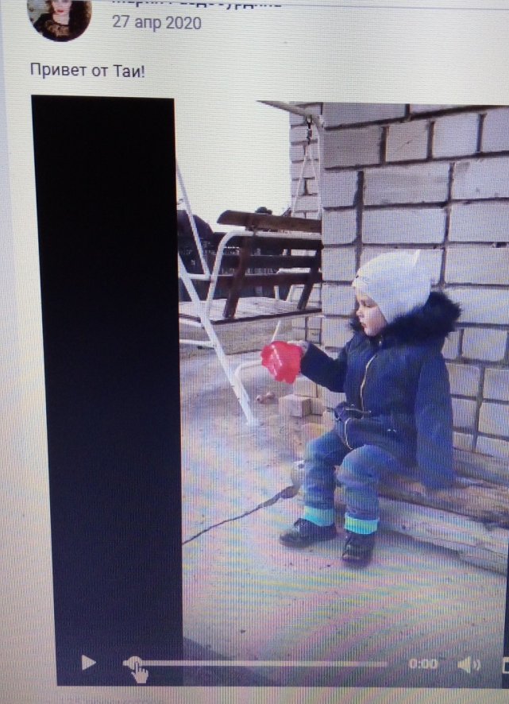
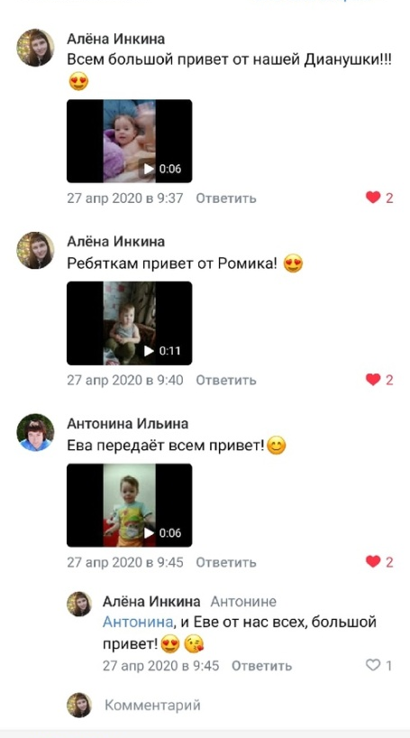
В период самоизоляции очень важным моментом было то, чтобы дети закрытые дома, имели возможность продолжать получать образование и как – то общаться.
Содержанием работы было:
Утреннее приветствие. Дети могли видеть друг друга, передавать приветы.

Slide 6
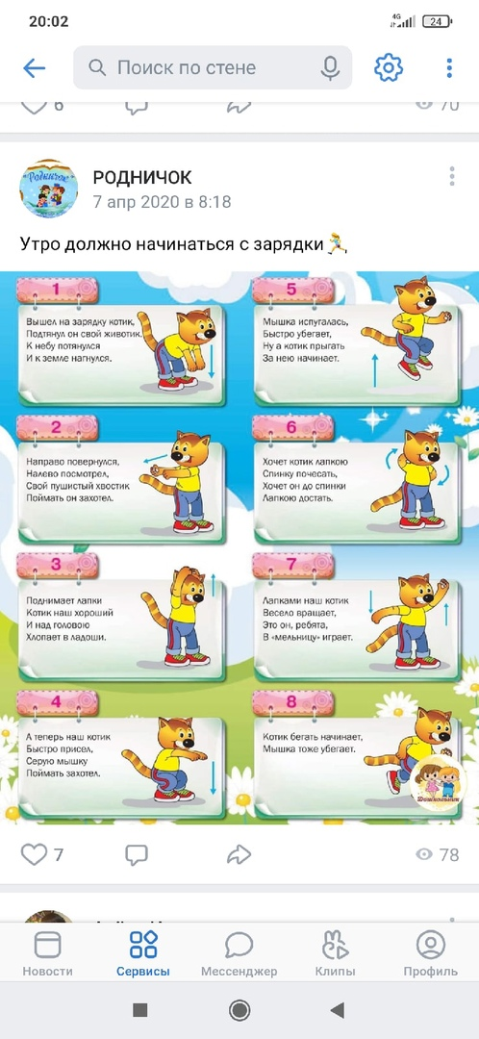
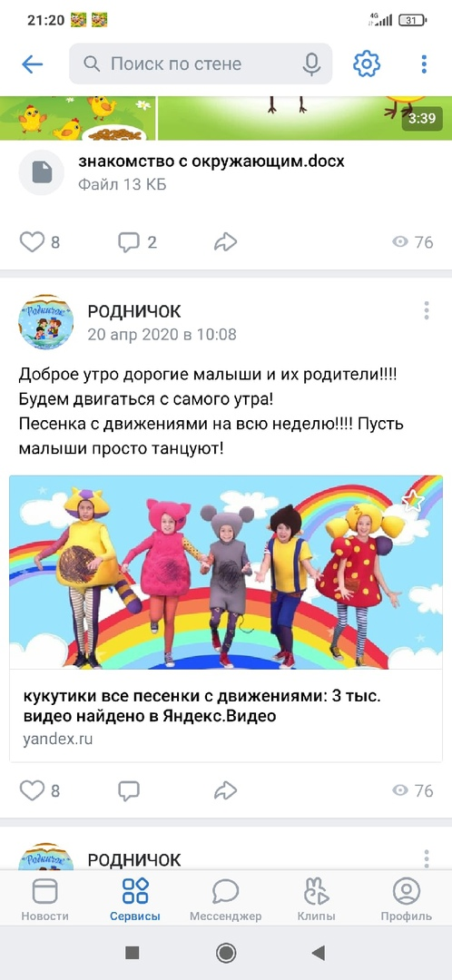
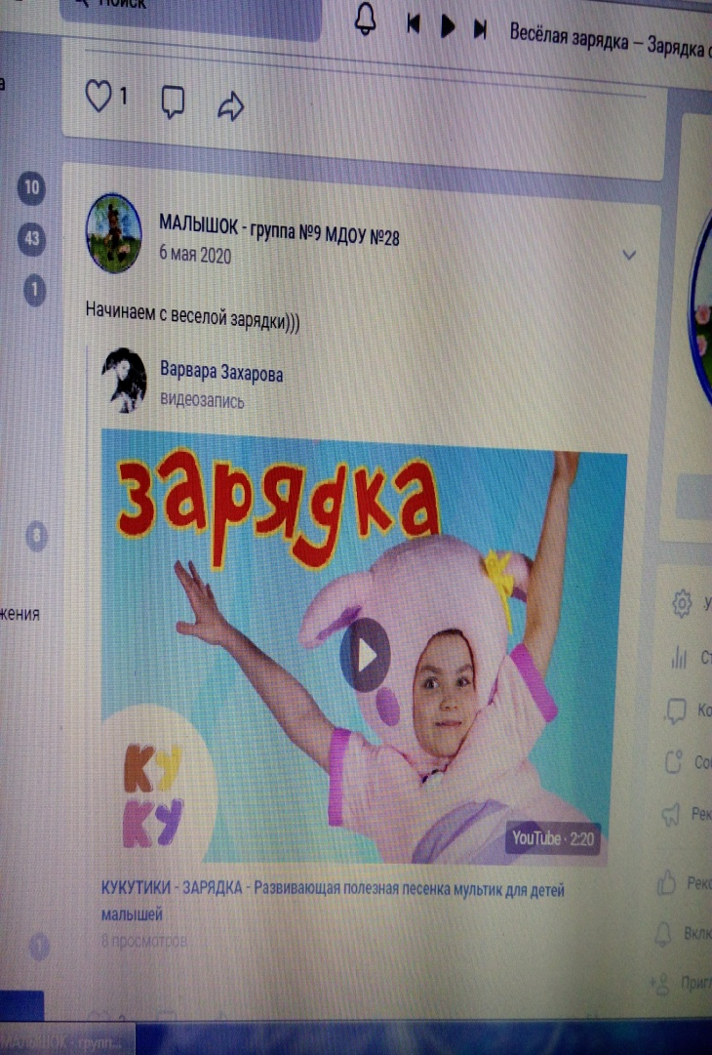
Утренняя гимнастика.
Комплексы утренней гимнастики давались на целую неделю. Это были и видео материалы и просто комплекс с картинками и подробным описанием, чтоб у родителей не было трудностей (некоторые родители даже присылали видео, как дети старались выполнять зарядку).

Slide 7
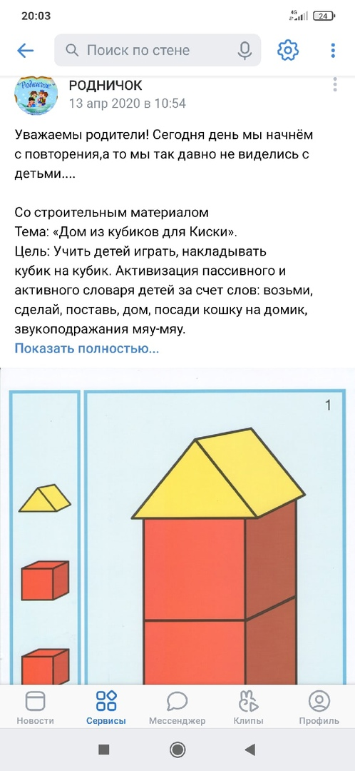
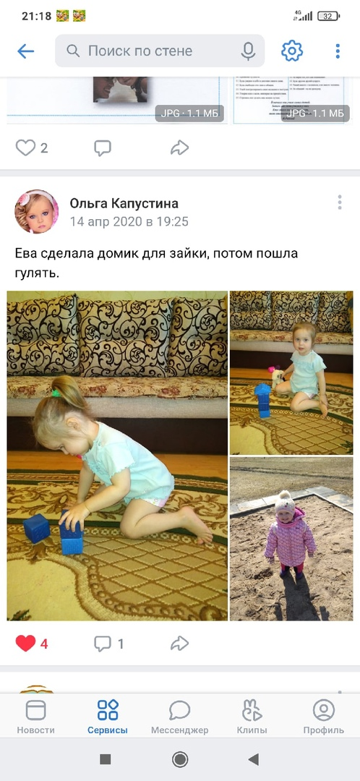
Занятия по конструированию.
Брали какое - то конкретное занятие из методики (книга в электронном варианте) делали наглядный рисунок, и всё занятие переписывалось под родителей, чтоб им было проще ориентироваться и объяснять детям как играть.

Slide 8
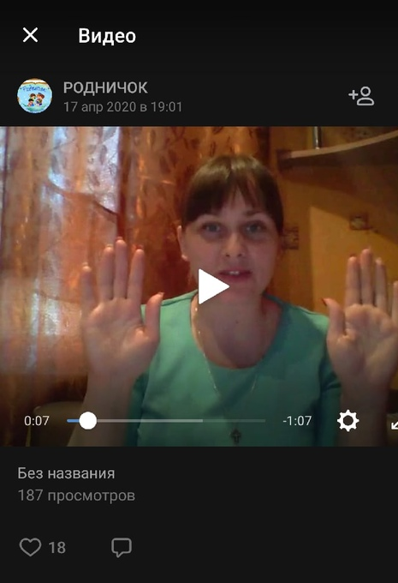
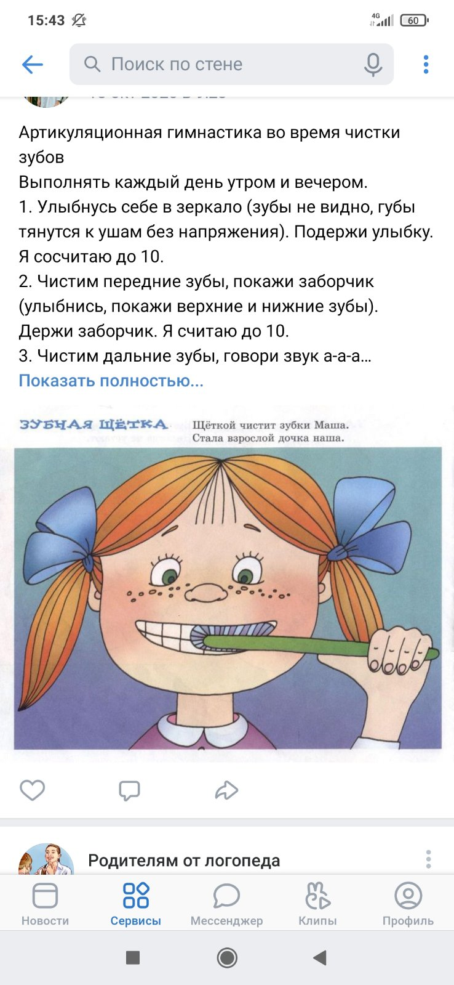
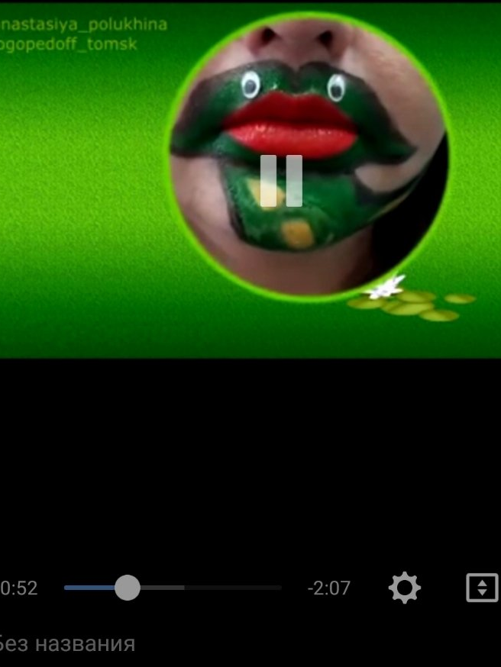
Артикуляционные гимнастики были даны так же с подробным описанием. Объяснения родителям для чего это нужно и как это важно. Подробное описание гимнастики или ссылка на видеоролики.

Slide 9
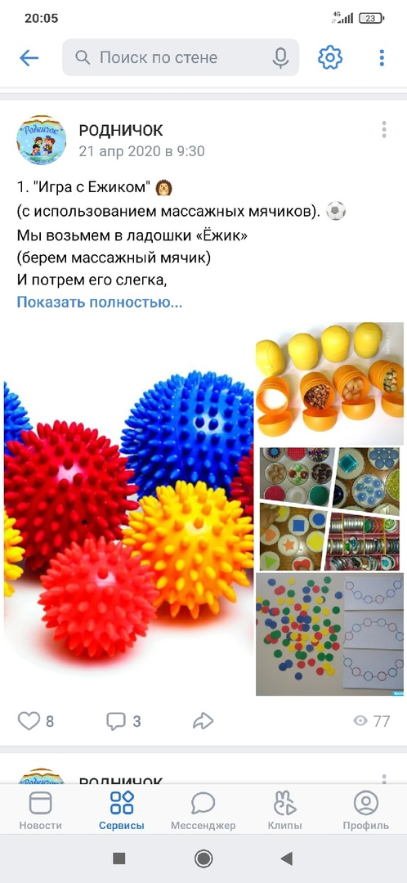
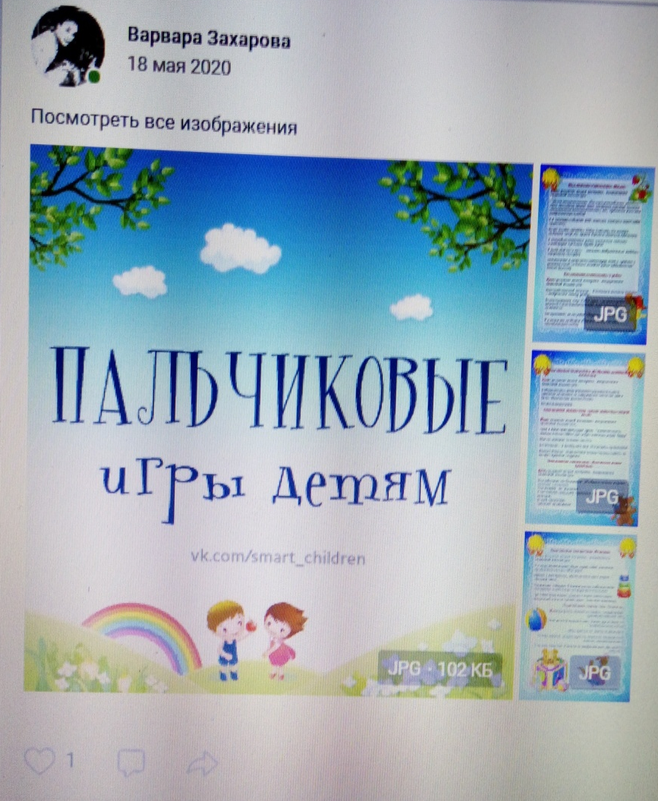
Пальчиковые гимнастики.
Составлялись с полным описанием и ссылками, представлены видео ролики пальчиковых гимнастик, даже с помощью массажных мячиков.

Slide 10
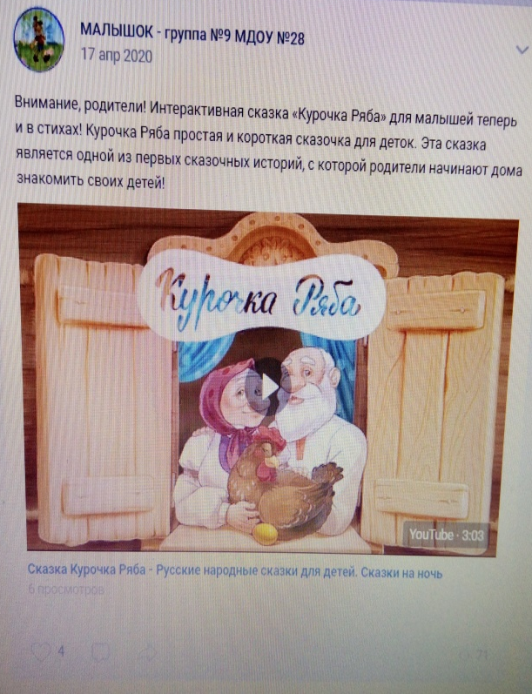
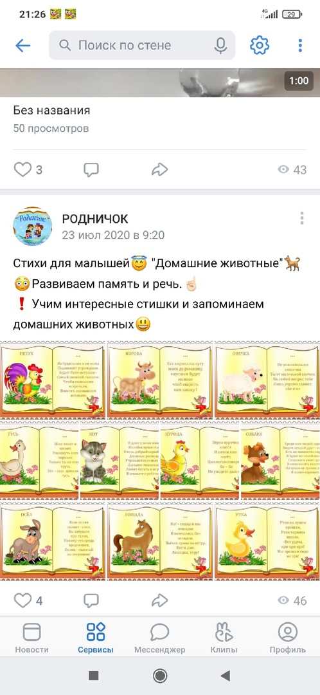
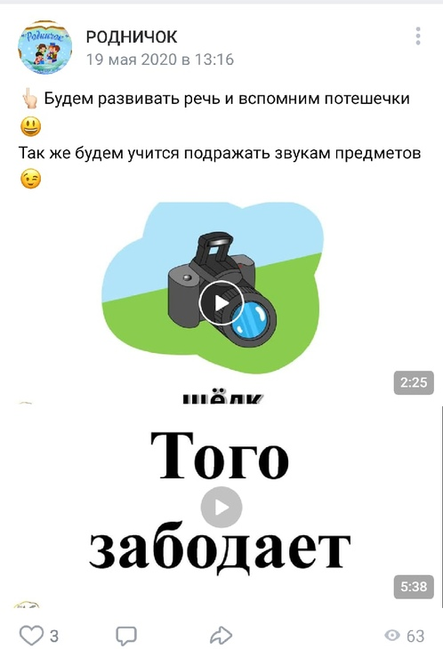
Чтение художественной литературы.
Родителям было предложено прочитать какое - либо произведение (сказки, потешки и т.д.)
Прикреплялся текст произведения, чтобы родители его не искали, были даны ссылки на видео и аудио материал.
Прописывалось какая работа должна быть после прочтения текста. Заучивали простые потешки. С помощью пальчикового театра показывали сказки.

Slide 11
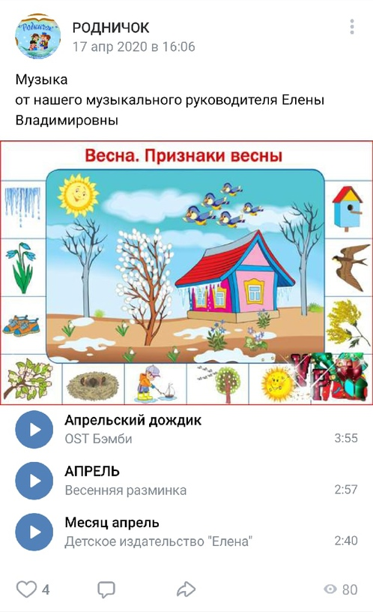
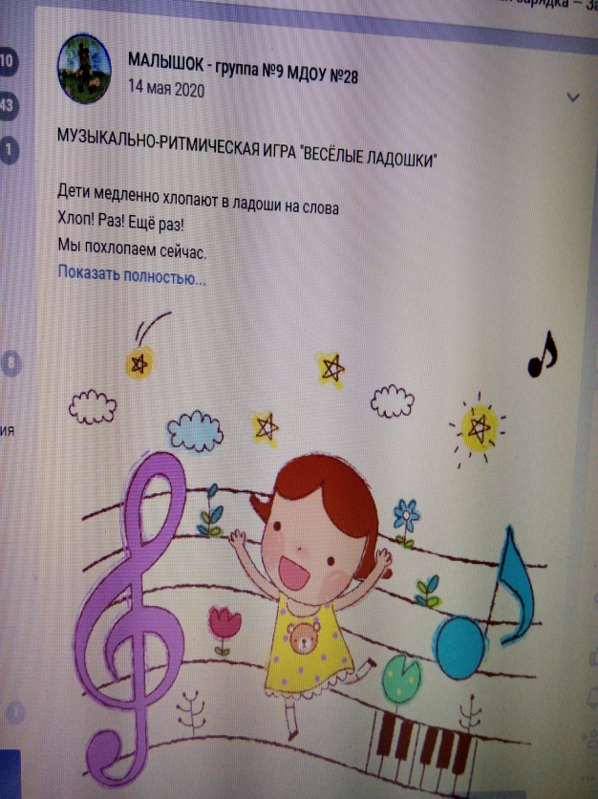
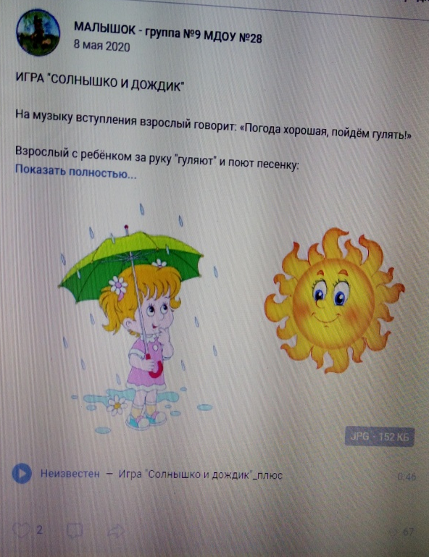
Прослушивание музыкальных произведений и выполнение ритмических движений.
Конспекты обговаривались совместно с музыкальным руководителем. Всегда было прописано для чего то или иное произведение стоит прослушать или посмотреть.

Slide 12
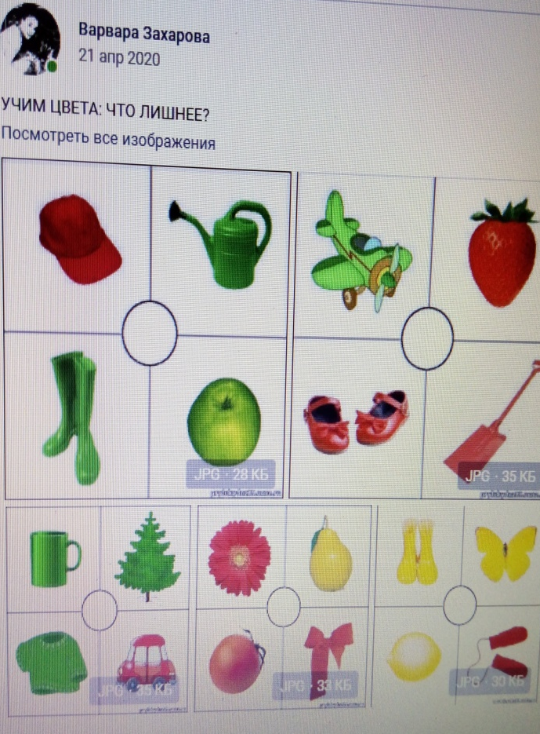
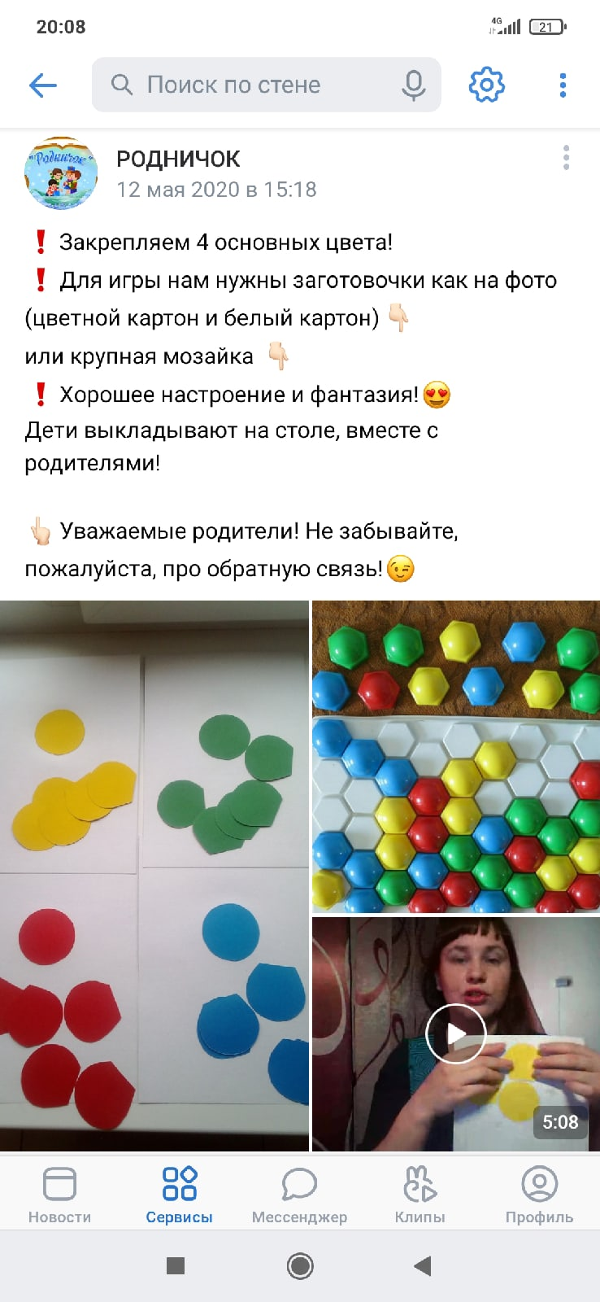
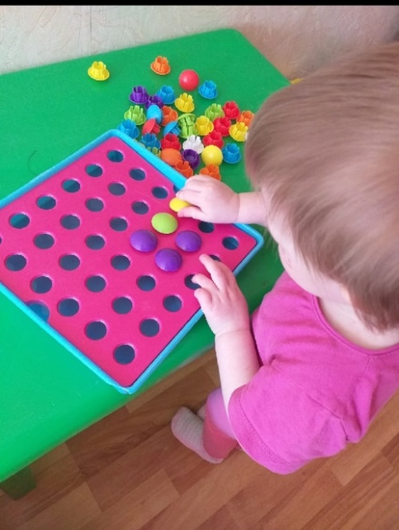
Предлагали материалы по сенсорному развитию (игры с крупной мозайкой - видео занятие и видео с ютуба , подобранные в соответствии с возрастом).

Slide 13
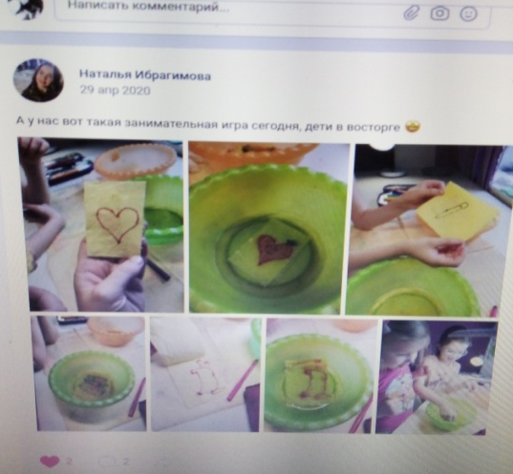
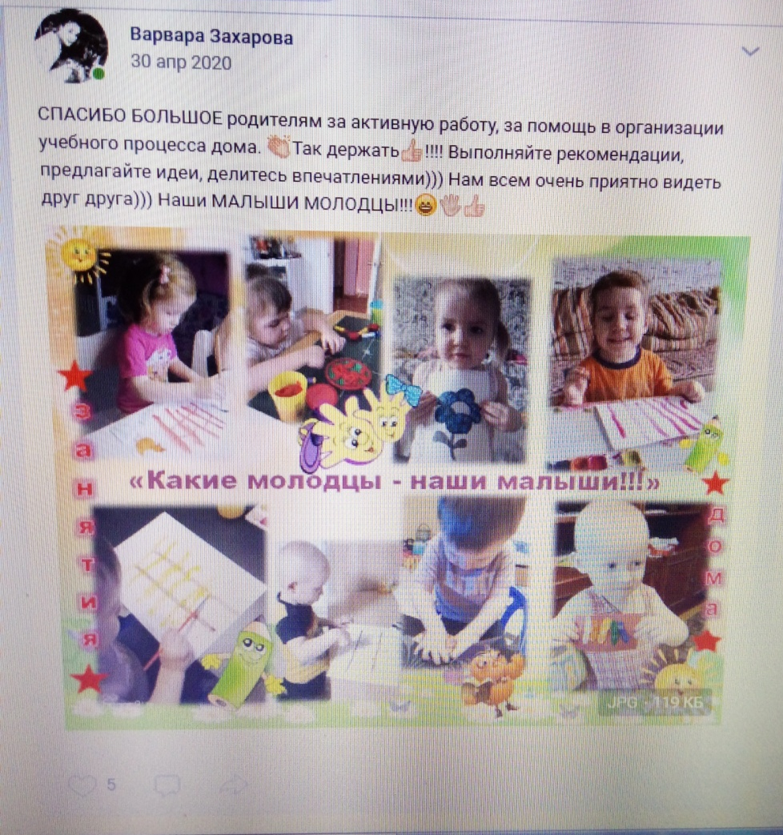
Устраивали различные выставки фотографий : "Сидим дома", онлайн – выставки детских работ, видео приветы.

Slide 14
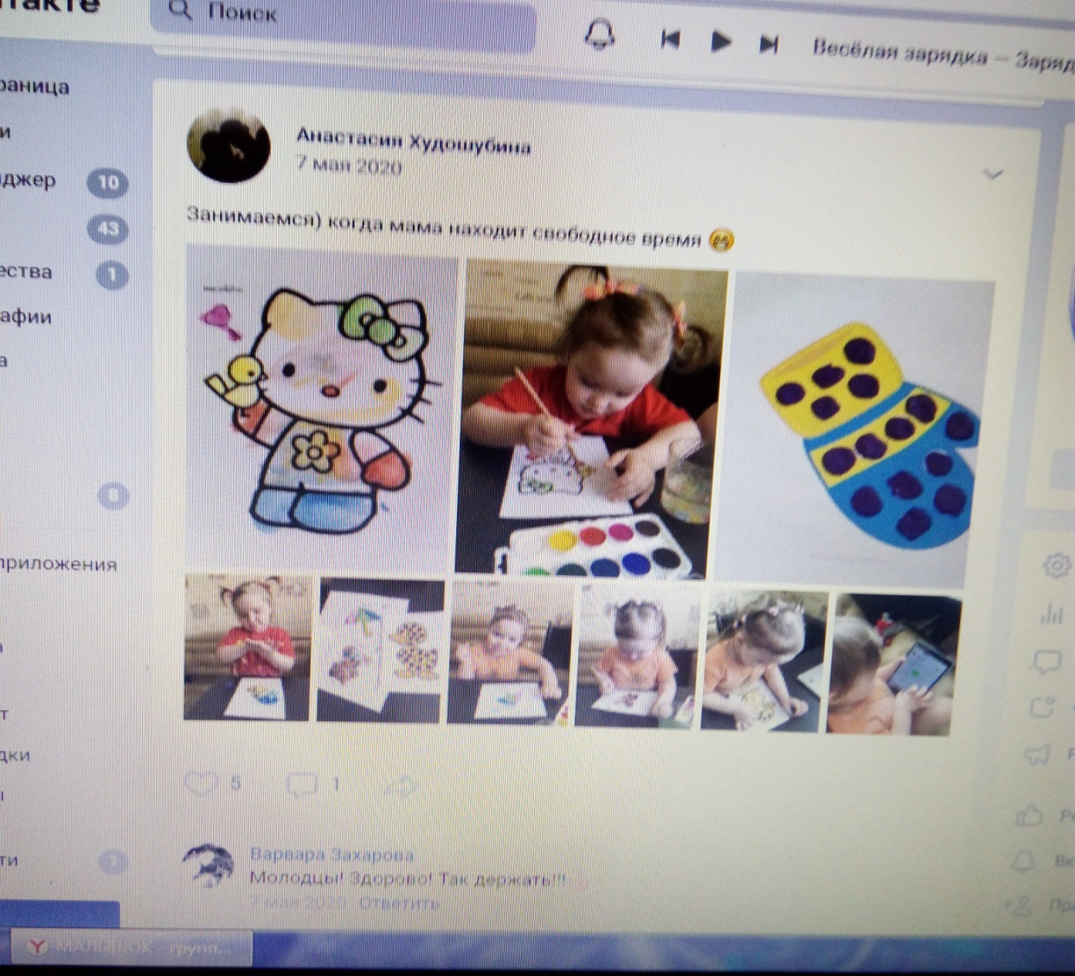
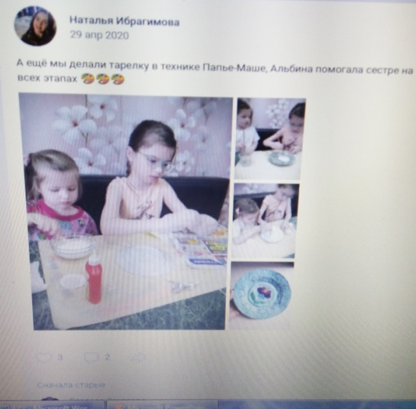
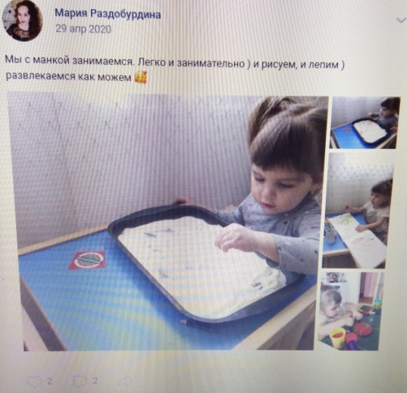
"Сидим дома", онлайн – выставки детских работ

Slide 15
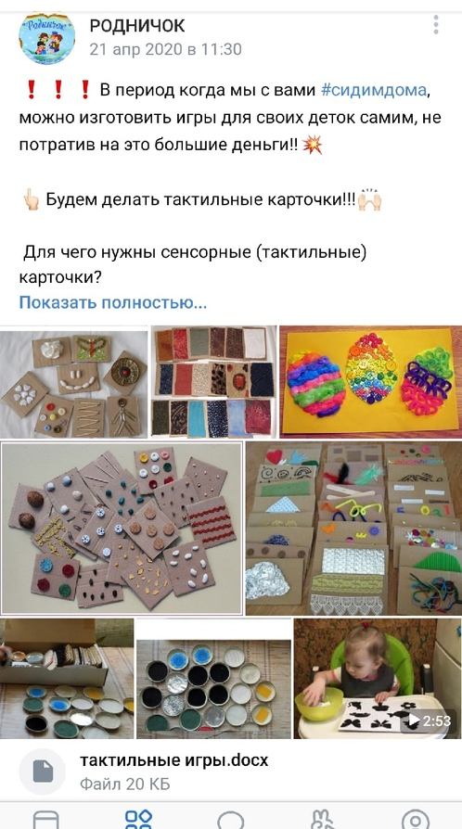
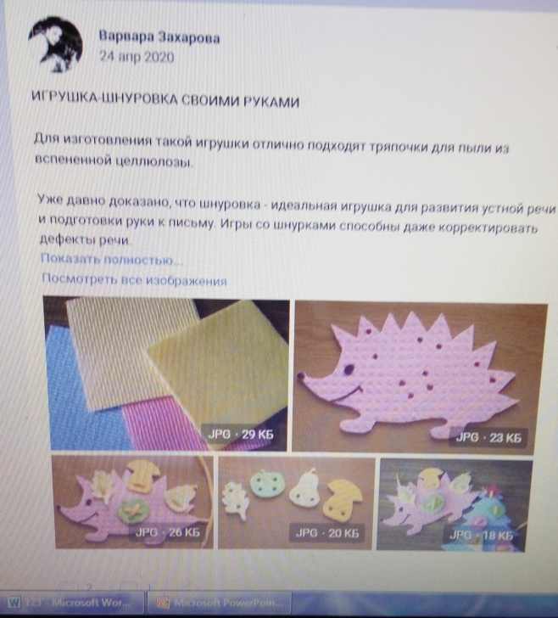
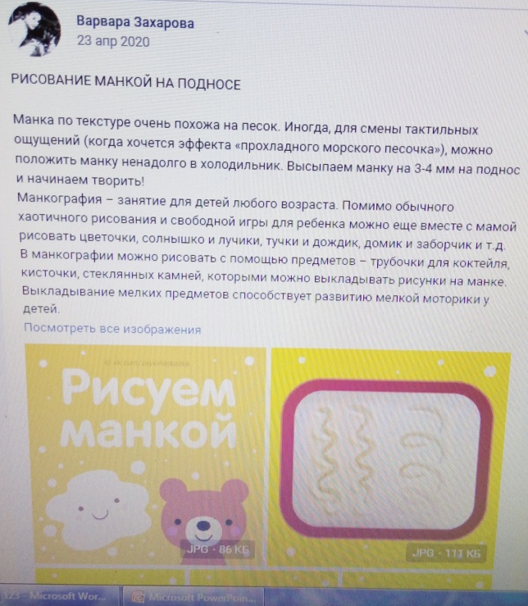
Ежедневно для родителей предлагали материалы о том, как можно сделать игры и игрушки из подручных средств.

Slide 16
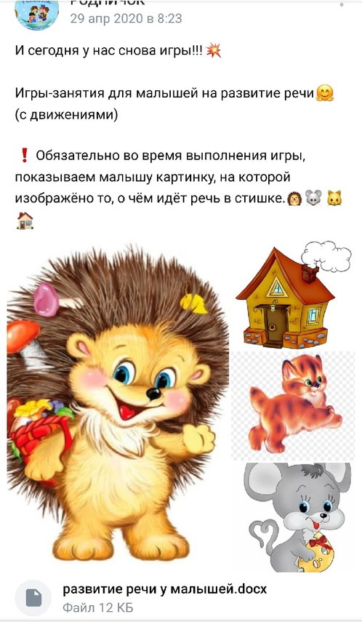
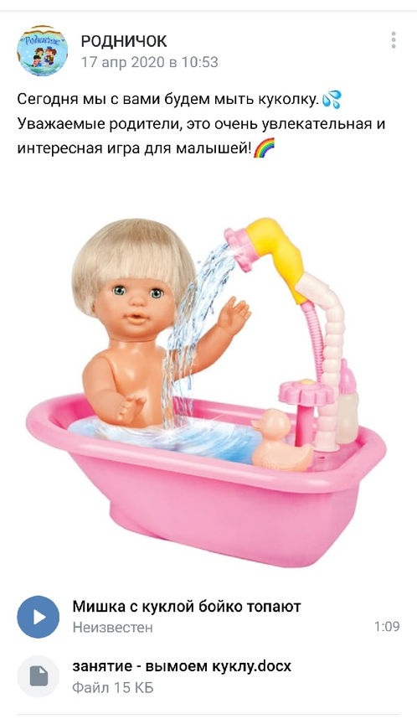
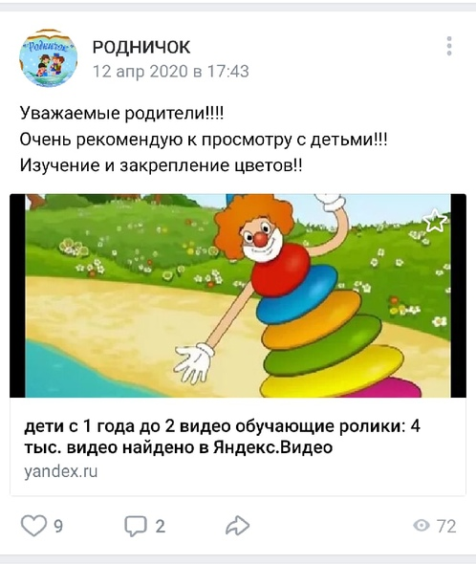
Для подготовки к занятиям использовались интернет ресурсы и снимались собственные видеоматериалы для организации родителями занятий с детьми. Материал готовился так, чтоб ребенку при минимальной помощи взрослого было понятно, что ему нужно сделать.

Slide 17
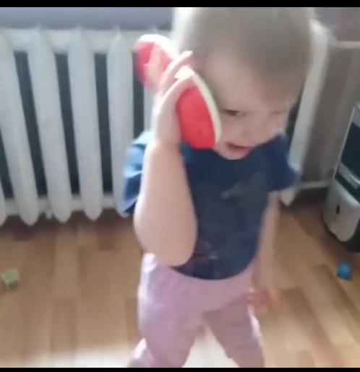
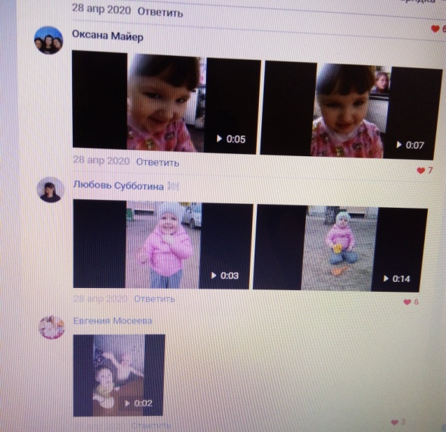
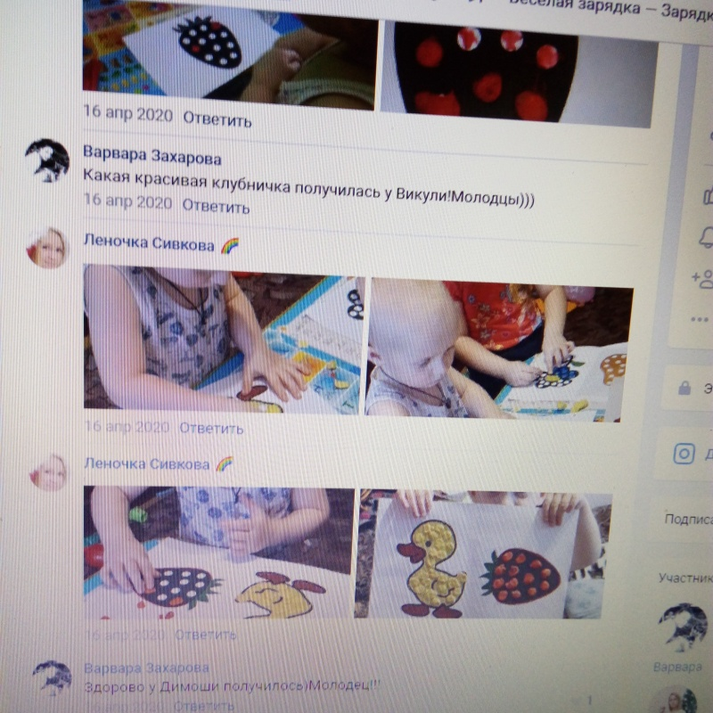
В период дистанта, конечно же, всегда получали обратную связь. Что было очень приятно, значит, работа была не в пустую. И, конечно же, в личные сообщения родители всегда писали, как дети скучают по саду и ребятам.

Slide 18
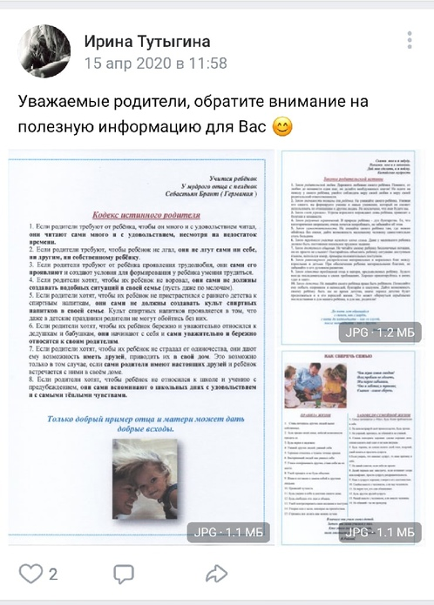
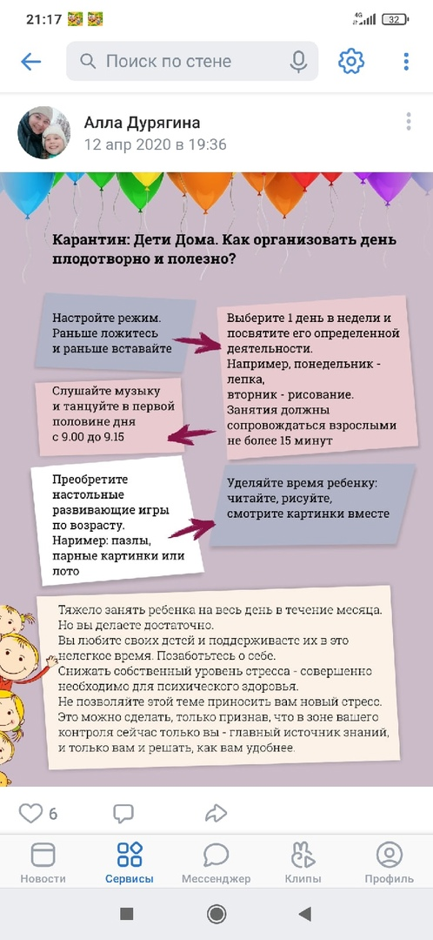
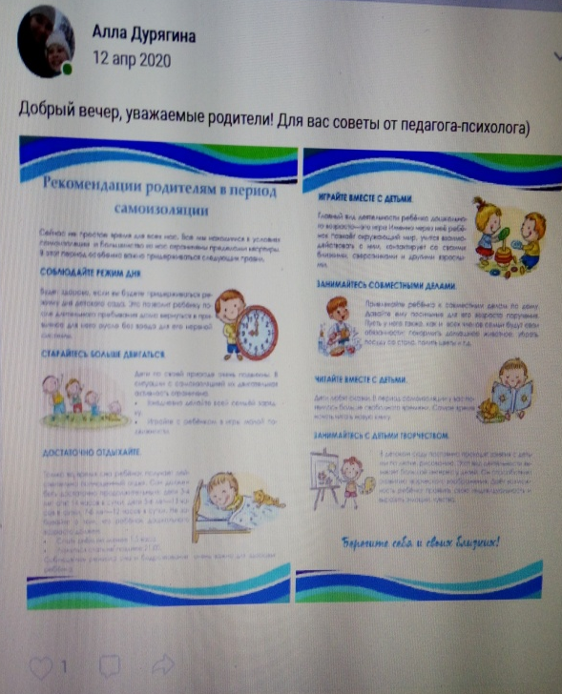
Хочется отметить, общую сплоченность всего педагогического коллектива в родительской группе. Все специалисты были включены в процесс: инструктор по физической культуре выкладывала видео своих личных зарядок. Социальный педагог, психолог, музыкальный руководитель, логопед еженедельно выкладывали материалы для бесед, занятий, песен, танцев с детьми.

Slide 19
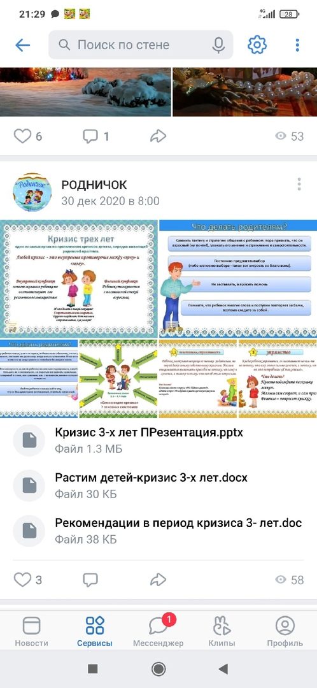
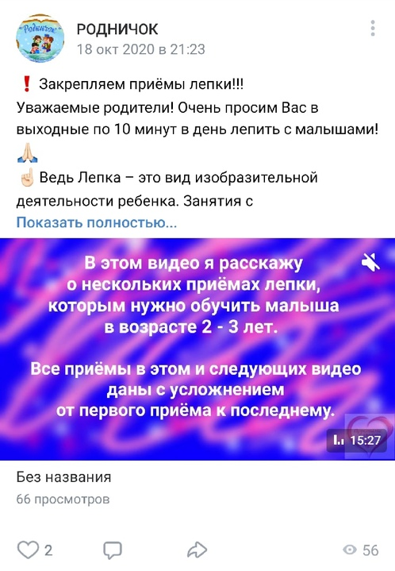
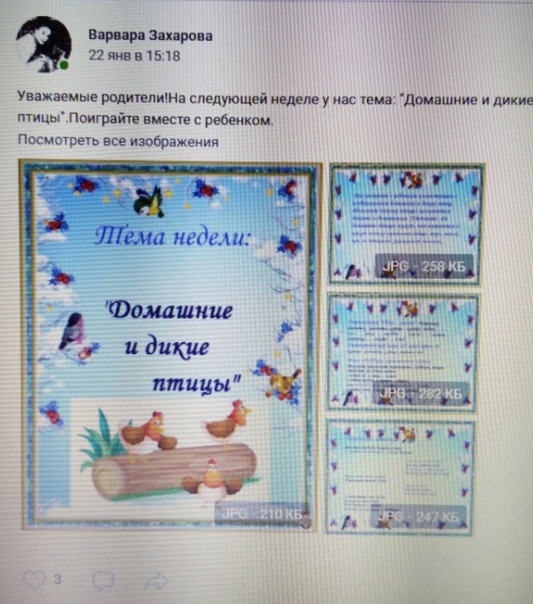
По сей день работа в закрытой группе ведётся, и родители реагируют на всю информацию предложенную педагогами. Теперь такой формат работы очень прочно закрепился в нашей жизни.

Slide 20
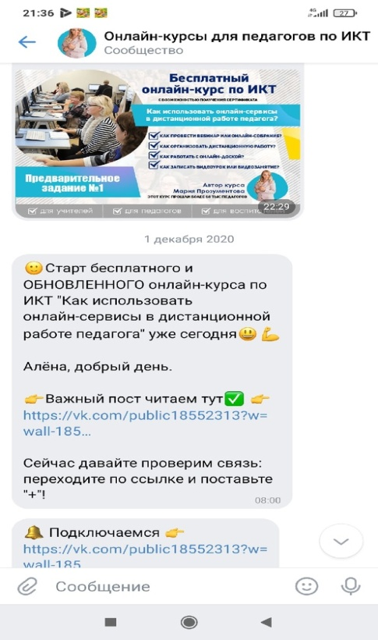
Дистанционный формат работы предоставляет и воспитателям уникальные возможности по повышению своей квалификации, через различные методические объединения можно обмениваться опытом со своими коллегами, участвовать в онлайн мероприятиях (вебинары, видео-конференции), а также пройти дистационное обучение на курсах повышения квалификации, в том числе тематические курсы.

